Slide 1
КАК ПОДРУЖИТЬСЯ С ОГНЁМ?
Выполнила: Ланкина Надежда Николаевна,
воспитатель подготовительной группы
МБДОО «Детский сад №171»,
г. Зима, Иркутская область

Slide 2
Рыжий зверь в печи сидит, Рыжий зверь на всех сердит. Он от злости ест дрова Целый час, а может - два. Ты его рукой не тронь, Искусает всю ладонь.

Slide 3
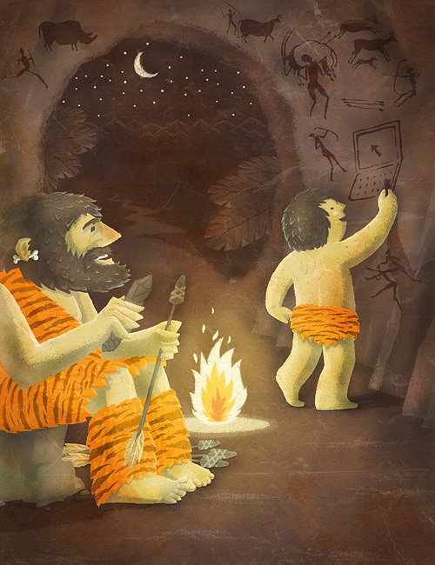
Огонь - друг
С давних времён огонь был другом человека. Наши древние предки считали его живым существом, «приру-чали» его, поселяя его в своих пещерах. Огонь спасал людей от холода, помогал готовить пищу, отпугивал страшных хищников от пещер и стоянок древнего человека.

Slide 4
Огонь – друг
А без доброго огня обойтись нельзя и дня. Он надежно дружит с нами: гонит холод,
гонит мрак. Он приветливое пламя поднимает, будто флаг. Всем огонь хороший нужен, и за то ему почет, Что ребятам греет ужин, режет сталь
и хлеб печет.

Slide 5
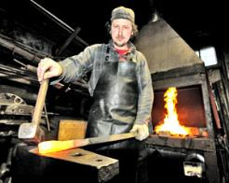
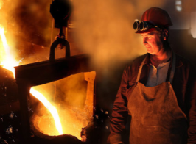
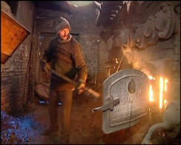
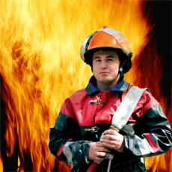
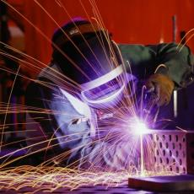
Кто работает с огнём?
Кузнец
Сталевар
Кочегар
Пожарный
Сварщик

Slide 6
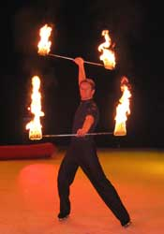
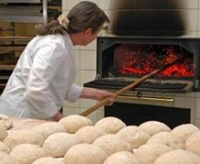
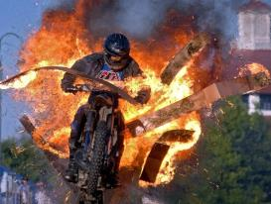
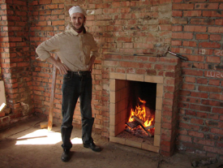
Кто работает с огнём?
Стеклодув
Пекарь
Жонглёр
Каскадер
Печник

Slide 7
Огонь - враг
Коль играем мы небрежно С огнём - хорошего не жди! Врагом он станет неизбежно И от него нам не уйти. Пожар – стихия, всем он страшен - И человеку, и зверью. И чтобы избежать несчастья, Ты воли не давай огню.

Slide 8
Правила противопожарной безопасности
Не балуйся со спичками и зажигалками.
Не разводи костер в лесу.
Не поджигайте тополиный пух и не разводите костер около строений.

Slide 9
Правила противопожарной безопасности
Ни в коем случае не зажигай фейерверки, свечи или бенгальские огни дома.
Не подходи к печке, когда она топится, и не открывай печную дверцу.
Не играй с легковоспламеняющимися и горючими жидкостями.

Slide 10
Правила противопожарной безопасности
Уходя из дома, не забывай выключать электроприборы.
Не суши белье над плитой.
Не вешай на лампу бумажный абажур.
Будь осторожен с газом.

Slide 11
Если вдруг пожар возник, Ты звонить обязан вмиг, Знает каждый гражданин Часть пожарных – 01!

Slide 12
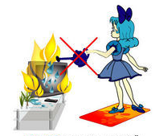
Правила поведения при пожаре
Не заливай водой горящие электроприборы!
Прятаться во время пожара нельзя!
Не открывай
окна!

Slide 13
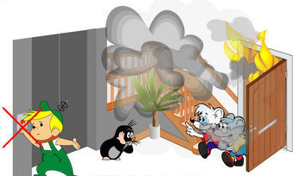
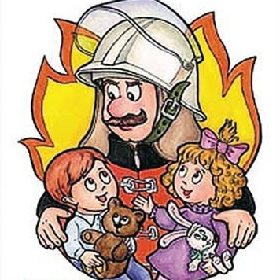
Правила поведения при пожаре
Постарайся поскорее покинуть помещение!
Лифтом пользоваться нельзя!
Сообщи о пожаре соседям и попроси вызвать пожарных!

Slide 14
Народные мудрости…
Не шути с огнем - обожжешься.
Ни дыму без огня, ни огня без дыму.
С огнем да с водою не поспоришь.
Кто огня не бережется, тот скоро обожжется.
С огнем не шутят.
Солома с огнем не дружит.

Slide 15
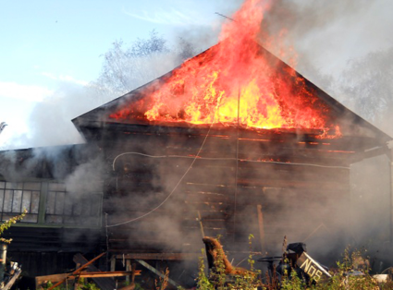
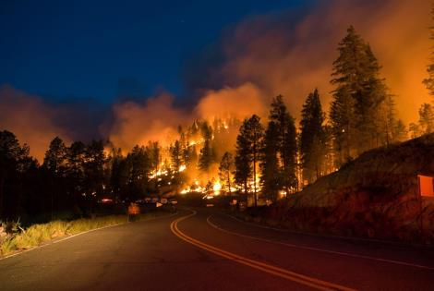
Помните! Всякая шалость с огнем может привести к большому несчастью! К пожару!

